Slide 1
MODELO DE ATENCIÓN
POLITICAS, ESTRATEGIAS Y METAS

Slide 2
MODELO DE ATENCIÓN EN SALUD HIGIENE SEGURIDAD Y AMBIENTE
A. POLITICAS
  1. PROMOVER EL MEJORAMIENTO DE LAS CONDICIONES Y MEDIO AMBIENTE DE TRABAJO EN LOS CENTROS DE PRODUCCIÓN DE BIENES Y SERVICIOS PÚBLICOS O PRIVADOS
  2. CONTRIBUIR A LA REDUCCIÓN DE LOS AÑOS DE VIDA ECONÓMICAMENTE ACTIVOS PERDIDOS POR LA MUERTE, LA DISCAPACIDAD Y LA ENFERMEDAD.

Slide 3
MODELO DE ATENCIÓN
A. POLITICAS
  3. PROMOVER EL ENFOQUE DE TRABAJO DECENTE Y DIGNO CON SITIO Y ENTORNO DE TRABAJO SEGURO Y SALUDABLE EN TODOS LOS CENTROS DE PRODUCCIÓN DE BIENES Y SERVICIOS (PÚBLICOS O PRIVADOS), Y ESPECIALMENTE A LO INTERNO DE LA INSTITUCIÓN

Slide 4
MODELO DE ATENCIÓN
B. OBJETIVO ESTRATEGICO
MEJORA INTEGRAL DEL SISTEMA DE PRESTACIONES Y PROVISIÓN DE SERVICIOS DE SALUD (POBLACIONAL Y AMBIENTAL), A LOS COTIZANTES ACTIVOS.
PARA GARANTIZAR SITIOS Y ENTORNOS DE TRABAJO SEGUROS Y SALUDABLES “INCLUYENDO NUESTRA INSTITUCIÓN Y SUS TRABAJADORES” (ADMINISTRATIVOS Y DE SALUD).

Slide 5
MODELO DE ATENCIÓN
C. OBJETIVOS ESPECIFICOS
1.PRESERVAR Y MANTENER LA SEGURIDAD Y LA SALUD DE LOS TRABAJADORES.
2.FOMENTAR LA CULTURA DE AUTOCUIDADO EN LOS AMBIENTES FAMILIARES Y LABORALES, DESDE UNA VISUAL PARTICIPATIVA Y DE TRANSFORMACIÓN.
3.PREVENIR Y PROTEGER LOS TRABAJADORES CONTRA RIESGOS A SU SEGURIDAD Y SALUD.
4.PREVENIR LOS ACCIDENTES DE TRABAJO, ENFERMEDADES PROFESIONALES Y ASOCIADAS AL TRABAJO Y ENFERMEDADES CRÓNICO DEGENERATIVAS QUE AFECTAN A LOS COTIZANTES ACTIVOS.

Slide 6
MODELO DE ATENCIÓN
C. OBJETIVOS ESPECIFICOS
5.PROMOVER EL MEJORAMIENTO DE LAS CONDICIONES Y MEDIO AMBIENTE DE TRABAJO.
6.FOMENTAR LA PROTECCIÓN AMBIENTAL EN RELACIÓN A LA POBLACIÓN CIRCUNDANTE A LOS CENTROS DE TRABAJO.
7.REDUCIR LOS CASOS DE INCAPACIDAD PROLONGADA TANTO POR RIESGOS PROFESIONALES, COMO POR ENFERMEDAD COMÚN.
8.DISMINUIR LOS DÍAS DE INCAPACIDAD TEMPORAL POR RIESGOS PROFESIONALES Y ENFERMEDAD COMÚN.

Slide 7
MODELO DE ATENCIÓN
C. OBJETIVOS ESPECIFICOS
9.REDUCIR LA TASA DE INCAPACIDAD PERMANENTE POR RIESGOS PROFESIONALES.
10.REDUCIR LA TASA DE INVALIDEZ POR ENFERMEDAD COMÚN
11.PROMOVER LA REHABILITACIÓN PARA EL TRABAJO Y CREAR LOS MÓDULOS CORRESPONDIENTES.
12.GARANTIZAR LA ATENCIÓN OPORTUNA Y EXPEDITA DE LOS COTIZANTES ACTIVOS EN TODOS LOS NIVELES DE ATENCIÓN (PRIMARIA, SECUNDARIA Y TERCIARIA) Y DE LOS PROCESOS OPERATIVOS DE SU ATENCIÓN (URGENCIA, CONSULTA EXTERNA, HOSPITALIZACIÓN, SERVICIOS INTERMEDIOS).
13.VALORAR LA DISCAPACIDAD (CAPACIDAD DE TRABAJO RESIDUAL) Y TUTELAR LA SALUD DE LOS DISCAPACITADOS.

Slide 8
MODELO DE ATENCIÓN
D. ESTRATEGIAS OPERATIVAS
1.CONSENSO TRIPARTITO SOBRE LAS PRIORIDADES POLÍTICAS DE DESARROLLO PARA LA PRODUCCIÓN DE SALUD Y SEGURIDAD EN EL TRABAJO, (PÚBLICA PRIVADA Y DEL SISTEMA NACIONAL DE SALUD).
2.INSERTAR LA GESTIÓN DE SALUD Y SEGURIDAD EN EL TRABAJO EN LOS PLANES DE DESARROLLO NACIONAL Y DE AGENDA SOCIAL.

Slide 9
MODELO DE ATENCIÓN
D. ESTRATEGIAS OPERATIVAS
3. INSERTAR EN LA ESTRATEGIA DE ATENCIÓN PRIMARIA LA SEGURIDAD Y SALUD EN EL TRABAJO.
4 ARTICULAR LA VISIÓN DE SALUD INTEGRAL DE LOS TRABAJADORES A TODAS LAS ACCIONES PARA EL DESARROLLO SOCIO-ECONÓMICO Y EL LOGRO DE UNA MEJOR CALIDAD DE VIDA Y CALIDAD EN EL TRABAJO.

Slide 10
MODELO DE ATENCIÓN
D. ESTRATEGIAS OPERATIVAS
5. PERFECCIONAR EL MARCO REGULATORIO EN SALUD Y SEGURIDAD EN EL TRABAJO, (QUE GARANTICE CALIDAD DE LOS AMBIENTES Y ORGANIZACIÓN DEL TRABAJO Y NIVELES DE PROTECCIÓN A LA SALUD Y SEGURIDAD DE LOS TRABAJADORES Y SU ENTORNO).
6 GARANTIZAR LA COORDINACIÓN SECTORIAL E INTERSECTORIAL EN LA PRODUCCIÓN DE BIENES Y SERVICIOS (CON ENFOQUE DE SITIO Y ENTORNO SEGURO Y SALUDABLE).

Slide 11
MODELO DE ATENCIÓN
D. ESTRATEGIAS OPERATIVAS
7. ESTUDIAR Y EVALUAR LA POSIBILIDAD DE FINANCIAMIENTO DE UN SEGURO DE SALUD, PARA LOS TRABAJADORES INFORMALES URBANOS Y RURALES, CON ESPECIAL ÉNFASIS EN TRABAJADORES INDÍGENAS, CAMPESINOS, MUJERES, DISCAPACITADOS Y TRABAJADORES EN EDAD AVANZADA.
8 ESTUDIAR LA PARTICIPACIÓN Y CONSULTA DE LOS ACTORES SOCIALES DE LA PRODUCCIÓN DE BIENES Y SERVICIOS EN LOS PROCESOS DE VIGILANCIA Y VERIFICACIÓN DE LAS REGULACIONES LEGALES EN SEGURIDAD Y SALUD EN EL TRABAJO.

Slide 12
MODELO DE ATENCIÓN
D. ESTRATEGIAS OPERATIVAS
9. DESARROLLAR SISTEMAS DE VIGILANCIA EN SALUD Y SEGURIDAD EN EL TRABAJO.
10. ESTABLECER UNA RED DE LABORATORIOS DE HIGIENE Y TOXICOLOGÍA DEL TRABAJO.
11. FOMENTAR LA INVESTIGACIÓN Y DOCENCIA EN SALUD Y SEGURIDAD EN EL TRABAJO.

Slide 13
MODELO DE ATENCIÓN
D. ESTRATEGIAS OPERATIVAS
12. DESARROLAR LA ESTRATEGIA DE PROMOCIÓN DE LA SALUD Y SEGURIDAD EN EL TRABAJO.
13. GARANTIZAR LA CALIDAD DEL AMBIENTE Y DE LA ORGANIZACIÓN DEL TRABAJO.
14. DESARROLLAR Y APLICAR TECNOLOGÍA APROPIADA PARA ASEGURAR LA PREVENCIÓN Y CONTROL DE RIESGOS DEL TRABAJO.
15. ESTRUCTURAR EL SISTEMA GERENCIAL ADMINISTRATIVO EN SALUD Y SEGURIDAD EN EL TRABAJO.

Slide 14
MODELO DE ATENCIÓN
E. EJES Y CONTENIDOS ESTRATÉGICOS
  CALIDAD DEL AMBIENTE Y ORGANIZACIÓN DEL TRABAJO
  PROMOCIÓN Y PREVENCIÓN PRIMORDIAL.
  SERVICIOS INTEGRALES DE ATENCIÓN MÉDICA A LOS TRABAJADORES.
  EPIDEMIOLOGÍA OCUPACIONAL Y AMBIENTAL.
  REHABILITACIÓN PROFESIONAL
  COMUNICACIÓN EN SEGURIDAD Y SALUD DEL TRABAJO

Slide 15
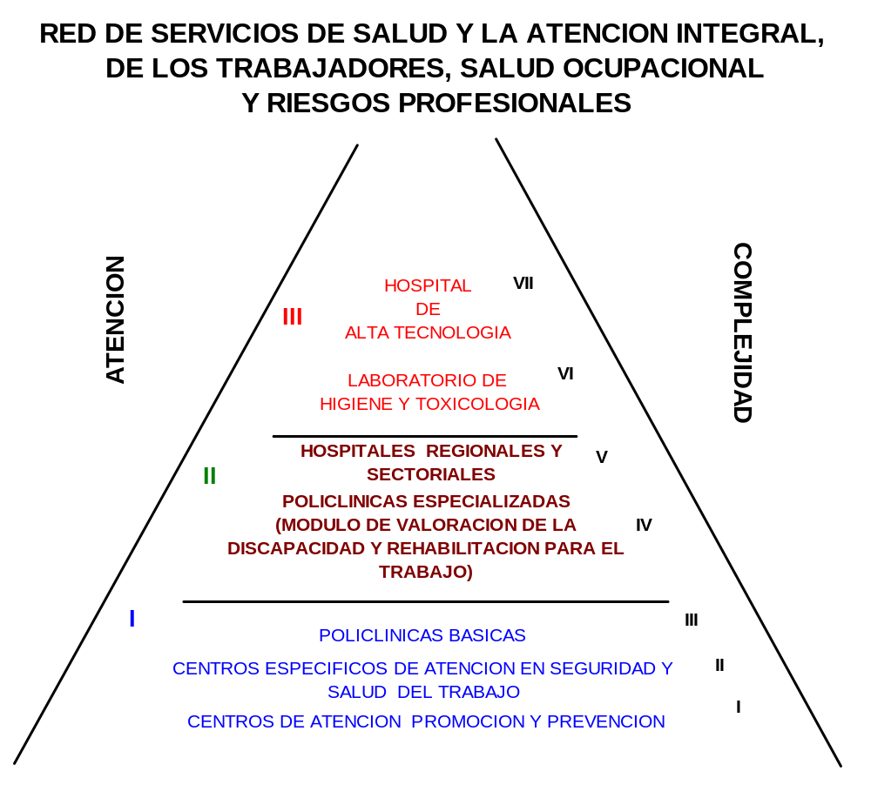

Slide 16
VIGILANCIA DE LA SALUD DE LOS TRABAJADORES
VIGILANCIA DE LA SALUD DE LOS TRABAJADORES
VIGILANCIA DEL MEDIO
VIGILANCIA DEL TRABAJADOR
RECONOCIMIENTO MÉDICO

Slide 17
NIVELES DE PREVENCION
EVAL. DE IMPACTO
SUSTITICION Y ELIMINACION
PROMOCIÓN
CONTROLES DE INGENIERIA
PREVENCION
PRIMARIA
CONTROL AMBIENTAL DIAGNOSTICO PRECOZ
EQUIPO DE PROTECCION PERSONAL
CONTROL BIOLOGICO
PREVENCION
SECUNDARIA
DIAGNOSTICO TEMPRANO
EDUCACIÓN
DIAGNOSTICO
PREVENCION
TERCIARIA
TERAPIA
Modificado por Halperin W.E. 1996. Modificado por L. Salvatierra T. 2001
REHABILITACION

Slide 18
MODELO
DE ATENCIÓN
F. SOPORTE TÉCNICO- ADMINISTRATIVO
  RECURSOS FINANCIEROS.
  RECURSOS HUMANOS.
  LABORATORIO DE HIGIENE Y TOXICOLOGÍA.
  TRANSPORTE.
  INFORMÁTICA Y SISTEMAS EN RED.

Slide 19
ACTIVIDADES
ACTIVIDADES DE LA CSS
EVALUACIÓN DE LA CALIDAD PREVENTIVA EN LAS EMPRESAS.
EVALUACIÓN DE LOS RIESGOS LABORALES Y AMBIENTALES EN LAS EMPRESAS.
APOYO Y CONSULTORÍA TÉCNICA.
PROMOCIÓN DE LA SEGURIDAD, SALUD DE LOS TRABAJADORES Y DEL AMBIENTE.

Slide 20
ACTIVIDADES DE LA CSS
INSPECCIÓN TÉCNICA PARA EL CUMPLIMIENTO DE LA NORMATIVA.
EVALUACIÓN EPIDEMIOLÓGICA PARA LA SALUD DE LOS TRABAJADORES.

Slide 21
ACTIVIDADES
DE LOS EMPLEADORES
SISTEMA DE GESTIÓN DE LA SEGURIDAD Y SALUD EN LAS EMPRESAS.
AUTO-EVALUACIÓN DE RIESGOS.
ESTRUCTURACIÓN DE LA PREVENCIÓN.
CUMPLIMIENTO DE LA NORMATIVA PREVENTIVA.

Slide 22
ACTIVIDADES DE LOS EMPLEADORES
CONFORMACIÓN DE LOS COMITÉS DE SALUD Y SEGURIDAD DE LOS TRABAJADORES Y DEL AMBIENTE, EN CONJUNTO CON LA ORGANIZACION DE LOS TRABAJADORES.
PARTICIPACIÓN EN LAS INSTANCIAS TRIPARTITAS.

Slide 23
Actividades de los Trabajadores
VIGILAR EL CUMPLIMIENTO DE LA NORMATIVA PREVENTIVA.
PARTICIPAR EN LAS ACTIVIDADES DE PREVENCIÓN EN LA EMPRESA.
PARTICIPAR EN LAS INSTANCIAS TRIPARTITAS
PROPONER CAMBIOS PARA EL MEJORAMIENTO DE LAS CONDICIONES Y MEDIO AMBIENTE DE TRABAJO

Slide 24
MODELO DE GESTIÓN: LA ORGANIZACIÓN
NIVEL CENTRAL:
  PLANIFICACIÓN NORMATIVA Y ESTRATÉGICA
  CONSEJO NACIONAL DE SALUD Y SEGURIDAD DE LOS TRABAJADORES
NIVEL REGIONAL:
  PLANEACIÓN TÁCTICA
  CONSEJO REGIONAL SALUD Y SEGURIDAD DE LOS TRABAJADORES
NIVEL LOCAL:
  PLANEACIÓN OPERATIVA
  CONSEJO LOCAL SALUD Y SEGURIDAD DE LOS TRABAJADORES

Slide 25
RECURSOS
RECURSOS FÍSICOS
LOCALES PROPIOS.
EQUIPOS DE MONITOREO. AMBIENTAL.
EQUIPOS DE TAMIZAJE MÉDICO.
PRUEBAS PSICOLÓGICAS.
TRANSPORTE.
RED DE INFORMÁTICA.

Slide 26
LEGISLACIÓN
LEY MARCO
LEY DE RIESGOS PROFESIONALES
REGLAMENTOS GENERALES DE PREVENCIÓN
REGLAMENTOS ESPECÍFICOS DE PREVENCIÓN
NORMAS TÉCNICAS DE PREVENCIÓN
REGLAMENTOS DE ATENCIÓN MÉDICA

Slide 27
LEGISLACIÓN
REGLAMENTOS DE VALORACIÓN DE LA DISCAPACIDAD.
REGLAMENTOS DE COMISIONES MÉDICAS CALIFICADORAS
REGLAMENTOS DE CLASIFICACIÓN DE EMPRESAS.
PROTOCOLOS DE ATENCIÓN DE ACCIDENTES DE TRABAJO Y ENFERMEDADES PROFESIONALES.

Slide 28
LEGISLACIÓN
PROTOCOLOS DE ATENCIÓN DE ENFERMEDADES ASOCIADAS AL TRABAJO.
PROTOCOLOS Y GUÍAS TÉCNICAS DE PREVENCIÓN Y PROMOCIÓN

Slide 29
CRONOGRAMA DE EJECUCION DEL
PLAN ESTRATEGICO
ACTIVIDADES | 2000 | 2001 | 2002 | 2003 | 2004
Normas y Regulaciones | x | x | x | x
Formación de Recurso Humano | x | x | x | x | x
Modelo de Atención |  | x
Modelo de Gestión |  | x
Módulo de Readaptación Laboral |  | x | x | x | x
Laboratorio de Higiene y Toxicología. |  | x | x
Módulo Especíalizado Med.Trab. |  |  | x | x | x

